Slide 1
TAI: Série d’exercices 5
N. Mebtouche Décembre 2023

Slide 2
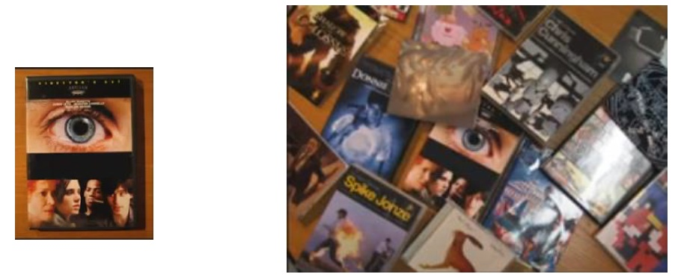
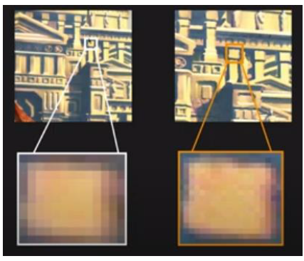
Exo 1:
Rappel du cours
On a vu les Edges et Corners
-> insuffisants pour des images et scènes complexes (exemple détection d’objets)
-> SIFT!
Mais avant cela il faut comprendre:
Les points d’interets
Les blobs
Le Détecteur SIFT
Le descripteur SIFT
-> matching!

Slide 3
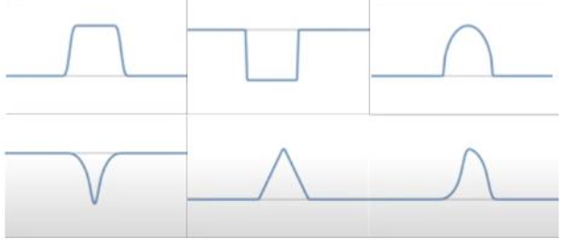
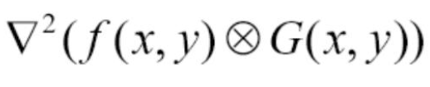



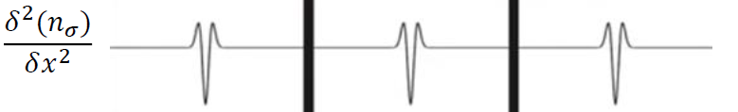
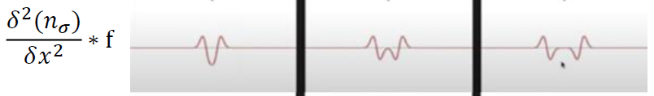
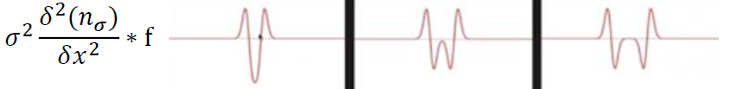
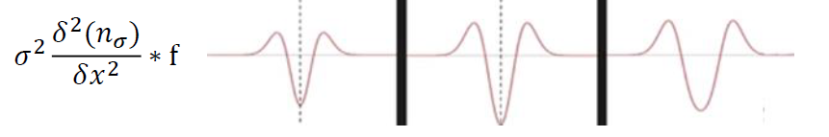
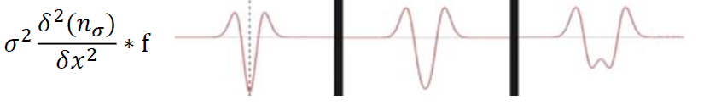
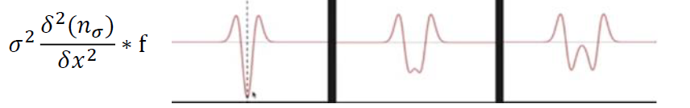
Exo 1:
Rappel du cours
Les blobs
->Le localiser déterminer sa taille et son orientation dans une image
Un blob contient des edges au tour!
Pour résoudre le problème du zéro corssing
-> amplifier le filtre en multipliant par sigma au carré
Sigma plus grand!

Slide 4
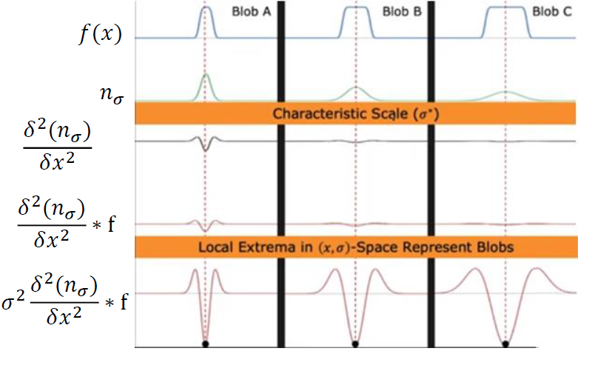

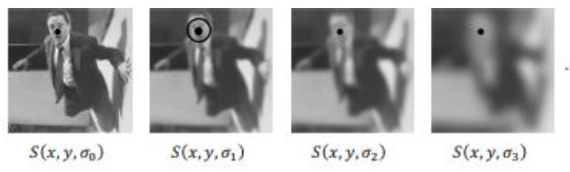
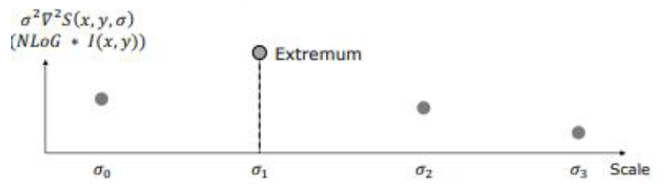
Exo 1:
Rappel du cours
Localisation + taille
NLOG: normalized Laplacian of Gaussian

Slide 5
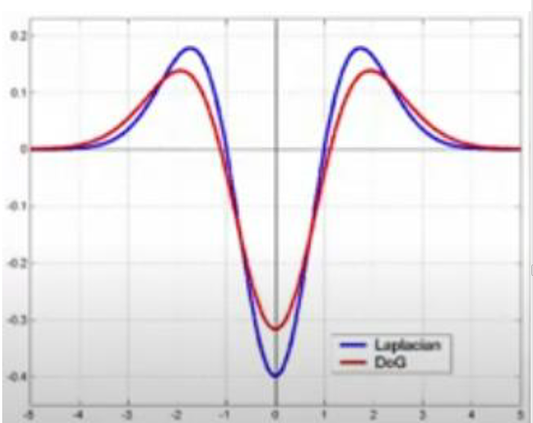




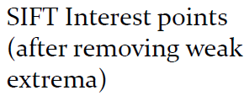
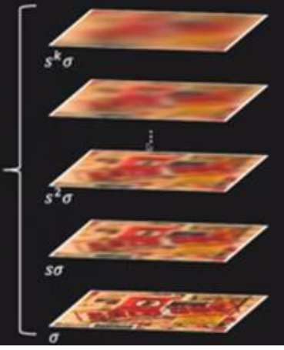
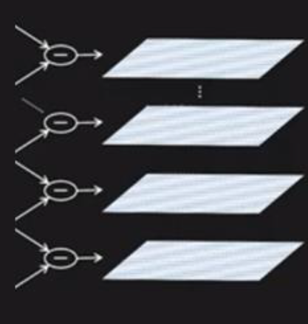
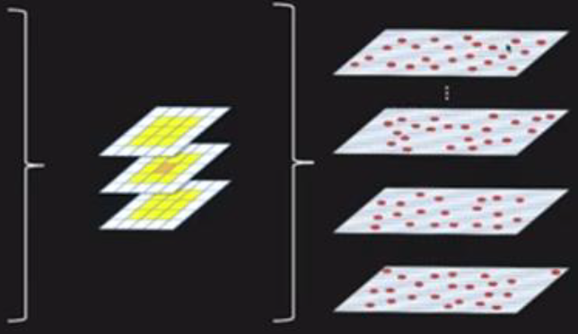
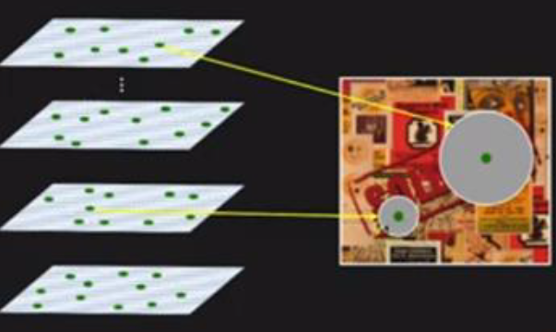


Exo 1:
Rappel du cours
Détecteur SIFT
DOG une approximation de NLOG
1
2
3
4

Slide 6
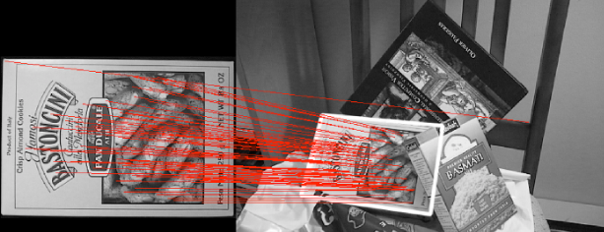
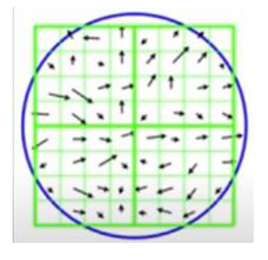
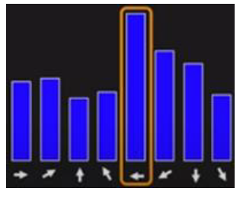
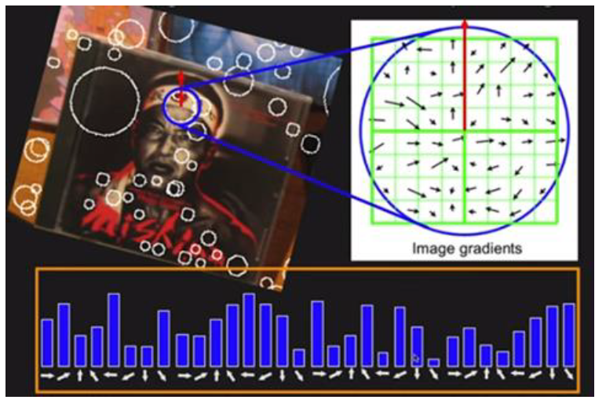
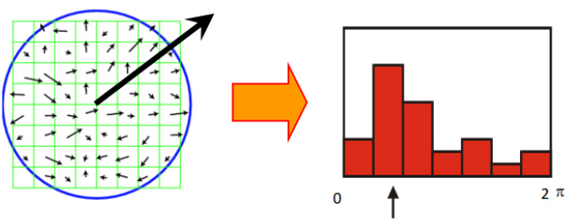
Exo 1:
Rappel du cours
Descripteur SIFT
On a trouvé les points d’intérets avec SIFT et on a leur postions et tailles
On va calculer les gradients de chaque blob

Slide 7
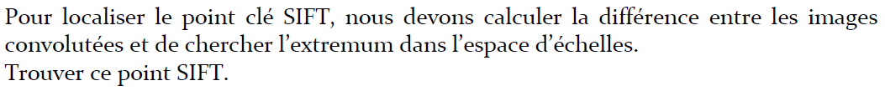


Exo 1:
25 | 22 | 20 | 17
25 | 28 | 19 | 17
20 | 19 | 19 | 17
15 | 15 | 15 | 15
25 | 20 | 20 | 16
25 | 30 | 19 | 16
19 | 17 | 19 | 16
13 | 13 | 14 | 14
24 | 18 | 20 | 14
25 | 32 | 19 | 15
18 | 16 | 19 | 14
12 | 12 | 13 | 13
22 | 15 | 20 | 12
24 | 35 | 18 | 14
16 | 16 | 18 | 13
11 | 11 | 11 | 12
20 | 10 | 20 | 8
20 | 37 | 10 | 8
16 | 8 | 20 | 10
12 | 10 | 9 | 10
-
-
-
-
0 | 2 | 0 | 1
0 | -2 | 0 | 1
1 | 2 | 0 | 1
2 | 2 | 1 | 1
1 | 2 | 0 | 2
0 | -2 | 0 | 1
1 | 1 | 0 | 2
1 | 1 | 1 | 1
2 | 3 | 0 | 2
1 | -3 | 1 | 1
2 | 0 | 1 | 1
1 | 1 | 2 | 1
2 | 5 | 0 | 4
4 | -2 | 8 | 6
0 | 8 | -2 | 3
-1 | 1 | 2 | 2
Espace d’échelles (scale)

Slide 8
Exo 1:
0 | 2 | 0 | 1
0 | -2 | 0 | 1
1 | 2 | 0 | 1
2 | 2 | 1 | 1
1 | 2 | 0 | 2
0 | -2 | 0 | 1
1 | 1 | 0 | 2
1 | 1 | 1 | 1
2 | 3 | 0 | 2
1 | -3 | 1 | 1
2 | 0 | 1 | 1
1 | 1 | 2 | 1
2 | 5 | 0 | 4
4 | -2 | 8 | 6
0 | 8 | -2 | 3
-1 | 1 | 2 | 2
0 | 2 | 0 | 1
0 | -2 | 0 | 1
1 | 2 | 0 | 1
2 | 2 | 1 | 1
1 | 2 | 0 | 2
0 | -2 | 0 | 1
1 | 1 | 0 | 2
1 | 1 | 1 | 1
2 | 3 | 0 | 2
1 | -3 | 1 | 1
2 | 0 | 1 | 1
1 | 1 | 2 | 1
Le point d’intérêt se trouve au scale= 3 à la position: x= 1, y=1

Slide 9
Exo 1:
0 | 2 | 0 | 1
0 | -2 | 0 | 1
1 | 2 | 0 | 1
2 | 2 | 1 | 1
1 | 2 | 0 | 2
0 | -2 | 0 | 1
1 | 1 | 0 | 2
1 | 1 | 1 | 1
2 | 3 | 0 | 2
1 | -3 | 1 | 1
2 | 0 | 1 | 1
1 | 1 | 2 | 1
2 | 5 | 0 | 4
4 | -2 | 8 | 6
0 | 8 | -2 | 3
-1 | 1 | 2 | 2
1 | 2 | 0 | 2
0 | -2 | 0 | 1
1 | 1 | 0 | 2
1 | 1 | 1 | 1
2 | 3 | 0 | 2
1 | -3 | 1 | 1
2 | 0 | 1 | 1
1 | 1 | 2 | 1
2 | 5 | 0 | 4
4 | -2 | 8 | 6
0 | 8 | -2 | 3
-1 | 1 | 2 | 2

Slide 10
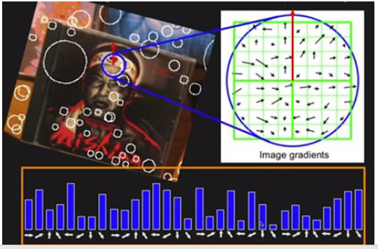
Exo 2:

Slide 11
Exo 2:
1)-
Déterminons la taille d'un descripteur local de type "color SIFT :
D’après l’énoncé de l’exercice, un descripteur SIFT utilise des histogrammes de gradients selon 8 directions et est découpé en 4x4 régions.
On doit donc multiplier le nombre de directions fois le découpage du voisinage : c’est à dire
8*4*4 = 128 valeurs par chaque canal de couleur.
Et puisque le calcul se fait séparément pour les 3 canaux, donc la taille totale d’un descripteur
local serait : 3*128 = 384
Pour trouver l’espace d’un descripteur occupé en mémoire en supposant que chaque valeur est stockée en flottant simple précision (4 octets par flottant)
on ne doit que multiplier la taille du descripteur fois 4 :
384*4 = 1536

Slide 12
Exo 2:
2)-
La taille de la représentation complète d’une image par un ensemble de descripteurs SIFT locaux sachant que le programme qui filtre les points d’intérêt sélectionne en moyenne 500 (par image) est obtenue par multiplier ce nombre de points d’intérêt fois la taille d’un descripteur local
taille = 500*1536 = 768000
La taille de la représentation complète d’une base d’un million d’images = 768000*1000000
= 768000000000 = 7.68*1011

